Slide 1
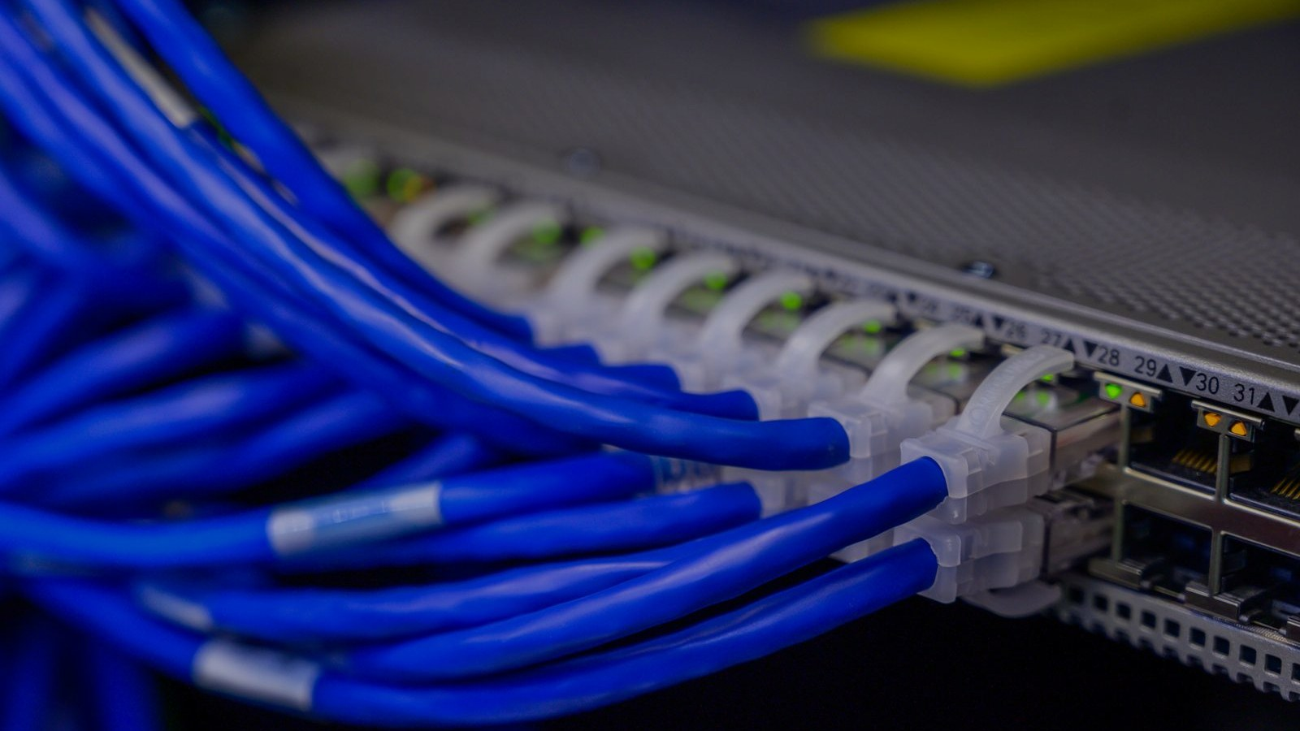

Câblage RJ45
Le câble, la catégorie et le brassage : les fondations du réseau
Comprendre l'essentiel, sans jargon inutile

Slide 2





CÂBLAGE RJ45
Dans un câble réseau
Un câble RJ45 contient 8 fils regroupés en 4 paires torsadées. Selon l'environnement, il peut être blindé pour résister aux parasites.
Paire torsadée : Deux fils enroulés l'un sur l'autre : les perturbations s'annulent, le signal reste propre.
On appelle ça un câble RJ45, mais RJ45 c'est le nom de la prise. Le câble, lui, s'appelle « paire torsadée ». Bonne chance pour le dîner.
Absolute Micro
1 / 7

Slide 3




CÂBLAGE RJ45
Les catégories de câble
Cat 5e
Cat 6 / 6A
Cat 7 / 8
L'ancien standard
Le choix actuel
Usages spécifiques
1 Gb/s sur 100 m
Cat 6 : 10 Gb/s jusqu'à 55 m
Pour aller plus loin :
100 MHz
Cat 6A : 10 Gb/s sur 100 m
Cat 7 : 600 MHz, blindé
Suffisant pour l'existant
250 / 500 MHz
Cat 8 : 25-40 Gb/s sur 30 m
Déconseillé en neuf
Conseillé en neuf
Salles serveurs
Inutile au poste de travail
Un réseau n'est jamais plus rapide que son maillon le plus faible : câble, prise, cordon et switch.
Absolute Micro
2 / 7

Slide 4
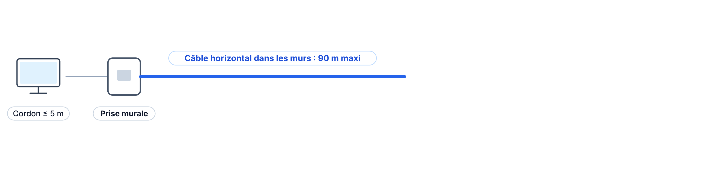
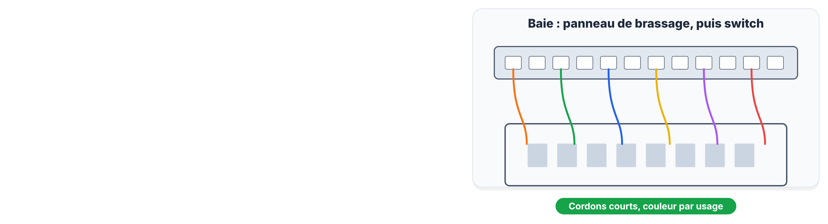

CÂBLAGE RJ45
Du bureau à la baie : le brassage
Le câble part de la prise murale, traverse les murs jusqu'au panneau de brassage, puis un cordon court le relie au switch. Tout est repéré.
Brassage : Relier les prises du bâtiment aux équipements actifs avec des cordons courts, pour pouvoir tout réorganiser sans toucher aux murs.
Absolute Micro
3 / 7

Slide 5

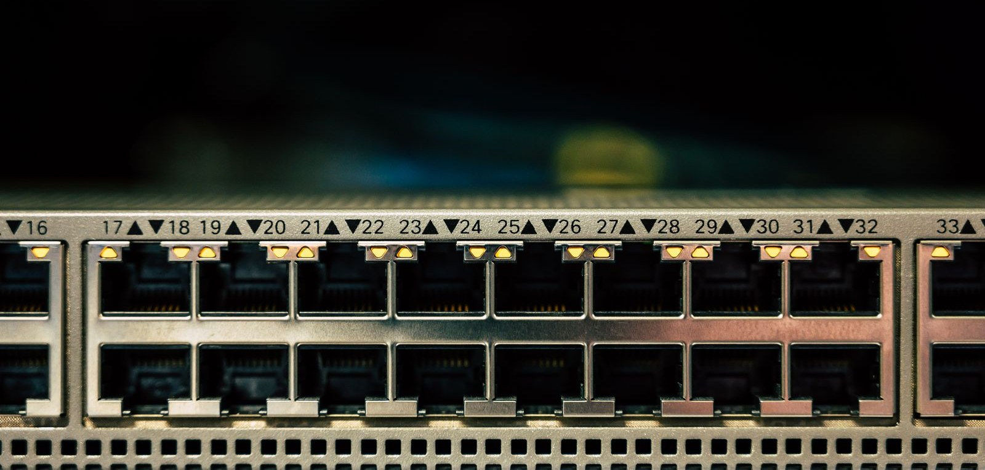




CÂBLAGE RJ45
Les signes d'un câblage à revoir
Le plat de spaghettis
Le 100 Mb/s bloqué
Les coupures
Câbles emmêlés, aucun repère : chaque intervention prend trois fois plus de temps.
Un vieux câble ou une prise abîmée bride toute une partie du réseau.
Câble trop long, écrasé ou longeant des câbles électriques.
Un câble réseau coincé sous le pied du bureau depuis 2014 ne s'en remettra pas. Lui non plus.
Absolute Micro
4 / 7

Slide 6
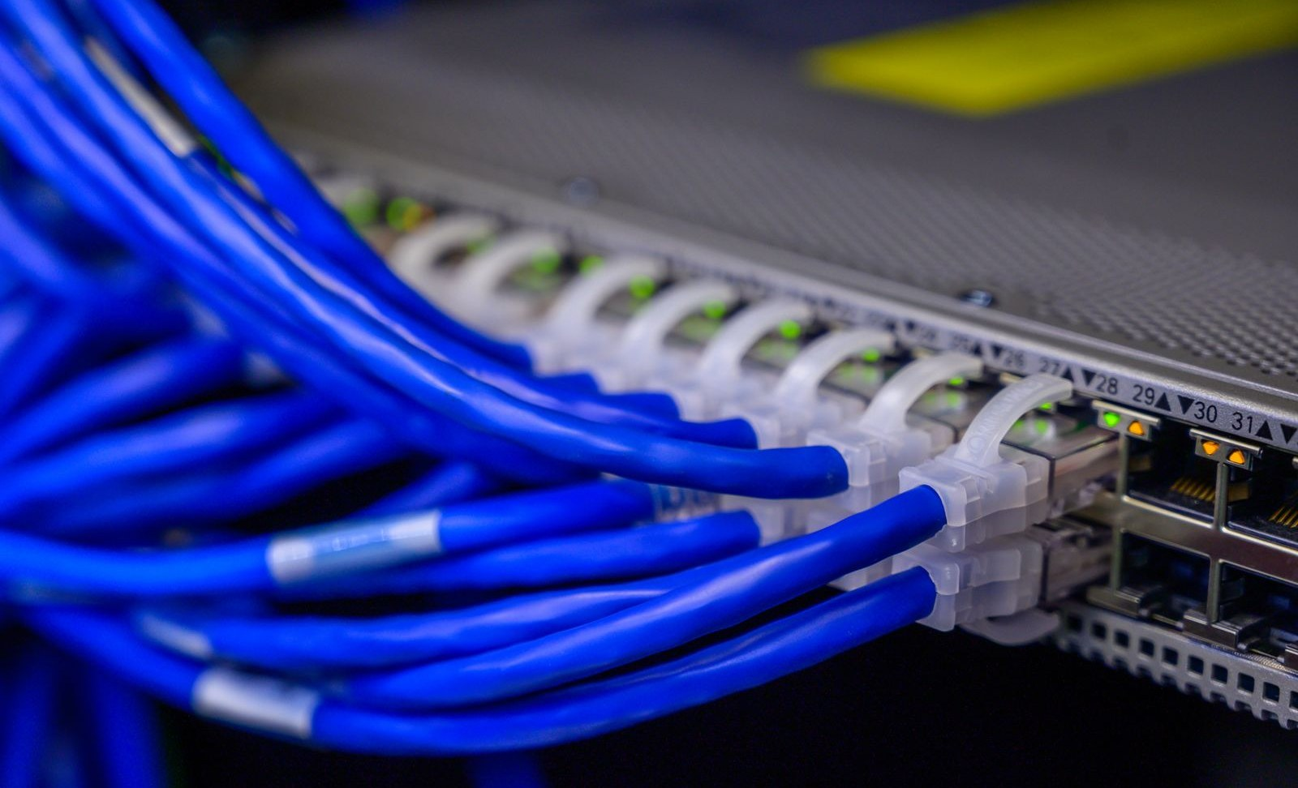

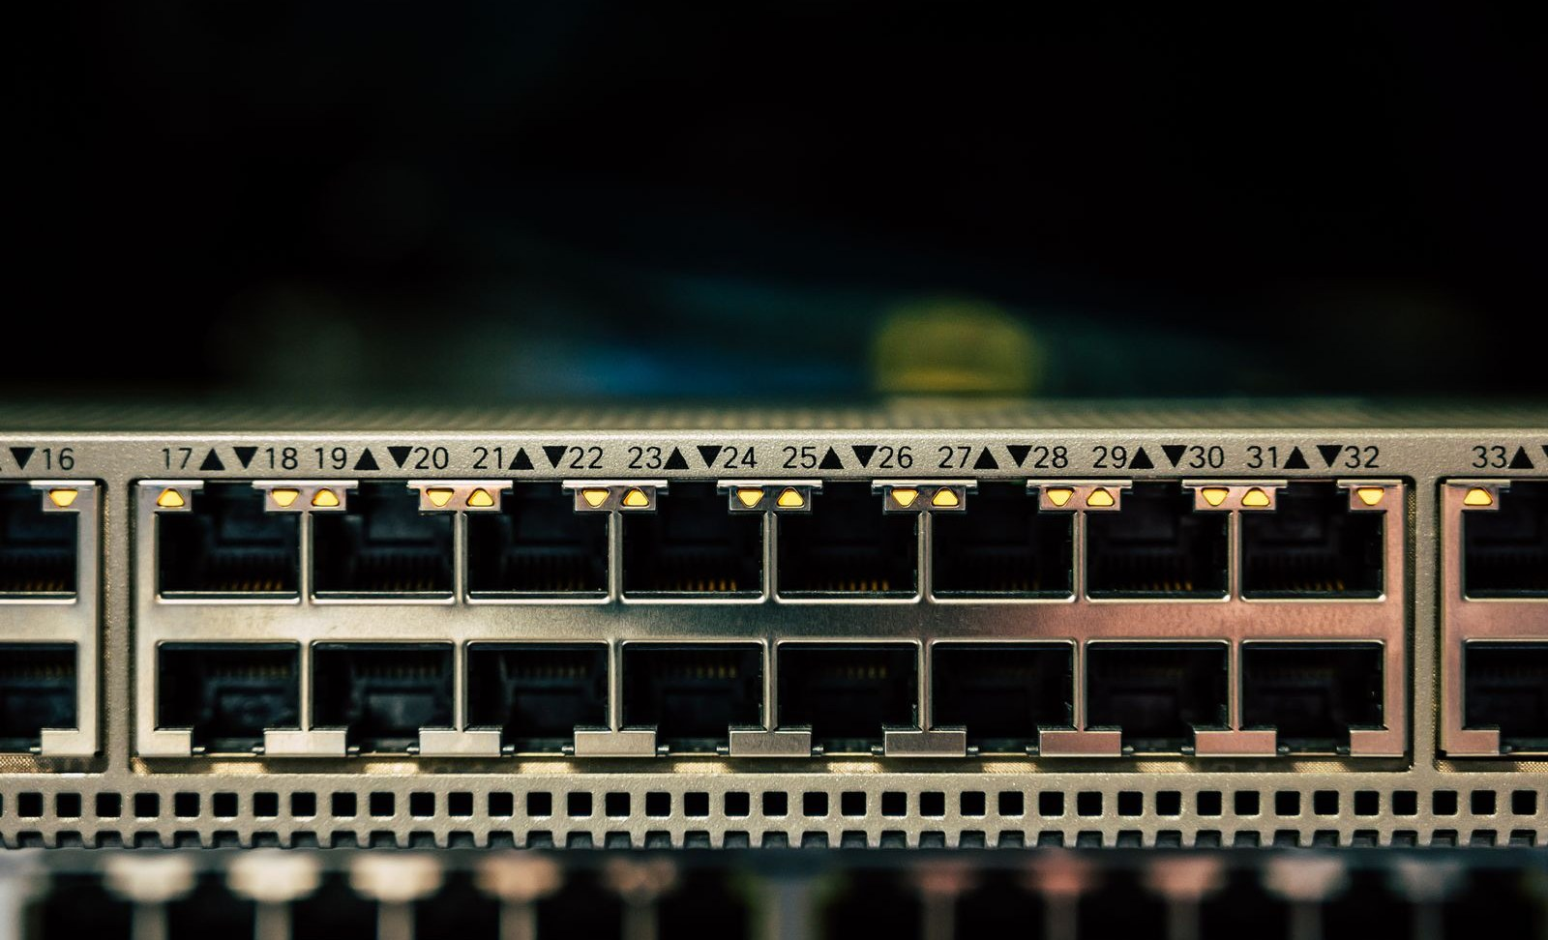
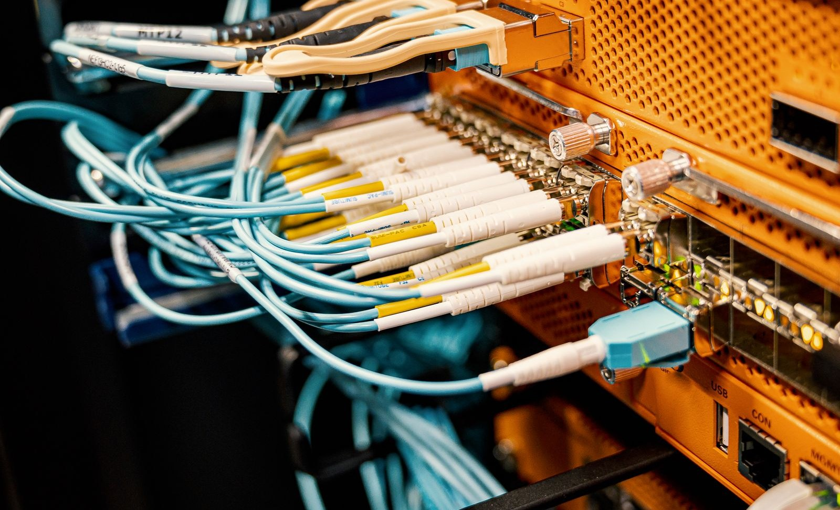
CÂBLAGE RJ45
L'installation minimum
Câble
Baie
Repérage
Absolute Micro
Du Cat 6A
Une baie de brassage
Prises numérotées
Recette et certification
Pour toute installation neuve
Panneau, switch, rangement des cordons
Même numéro au mur et au panneau
Chaque lien testé et documenté
Absolute Micro
5 / 7

Slide 7




CÂBLAGE RJ45
Câblage improvisé… ou câblage structuré
Câblage improvisé
Câblage structuré
Câbles au sol, rallonges, adaptateurs
Catégorie adaptée, longueurs respectées
Débit bridé par le maillon faible
Débit garanti de bout en bout
Personne ne sait où va quel câble
Tout repéré et documenté
Absolute Micro
6 / 7

Slide 8




Absolute Micro s'en occupe
Étude et plan de câblage
Baie rangée et repérée
Liens testés et documentés
01 34 87 74 43
contact@absolutemicro.fr

